Slide 1
Septicemia
Divisão de Moléstias Infecciosas e Tropicais/RM
Depto de Clínica Médica
Faculdade de Medicina de Ribeirão Preto

Slide 2
Conceito
Septicemia é uma infecção grave complicada com síndrome de resposta inflamatória, envolvendo tecidos distantes dos locais da infecção, e frequentemente associada com circulação persistente de microorganismos e/ou de seus produtos e com distúrbios de coagulação.

Slide 3
Síndrome da Resposta Inflamatória Sistêmica
Temperatura corporal superior a 38°C ou inferior a 36°C
Frequência cardíaca superior a 90/minuto.
Frequência respiratória acima de 20/minuto ou PaCo₂ <32mmHg
Número de leucócitos sanguíneos >12.000/µL ou <4000/µL ou >10% de bastonetes + metamielócitos
≥2 critérios Infecção, pancreatite, etc
Diagnóstico
Causas

Slide 4
Outros Conceitos Relacionados
COLONIZAÇÃO
Presença continuada de um microorganismo em superfície cutânea ou mucosa sem desencadear resposta inflamatória.
Instalação de novo microorganismo ou disseminação de microorganismo residente para órgãos e tecidos a qual provoca resposta imunológica e inflamatória com a finalidade de eliminar ou bloquear o agente infectante.
Circulação de bactérias na corrente sanguínea, associada ou não a foco(s) infeccioso(s).
Conceitos análogos: fungemia, viremia, parasitemia
INFECÇÃO
BACTEREMIA

Slide 5
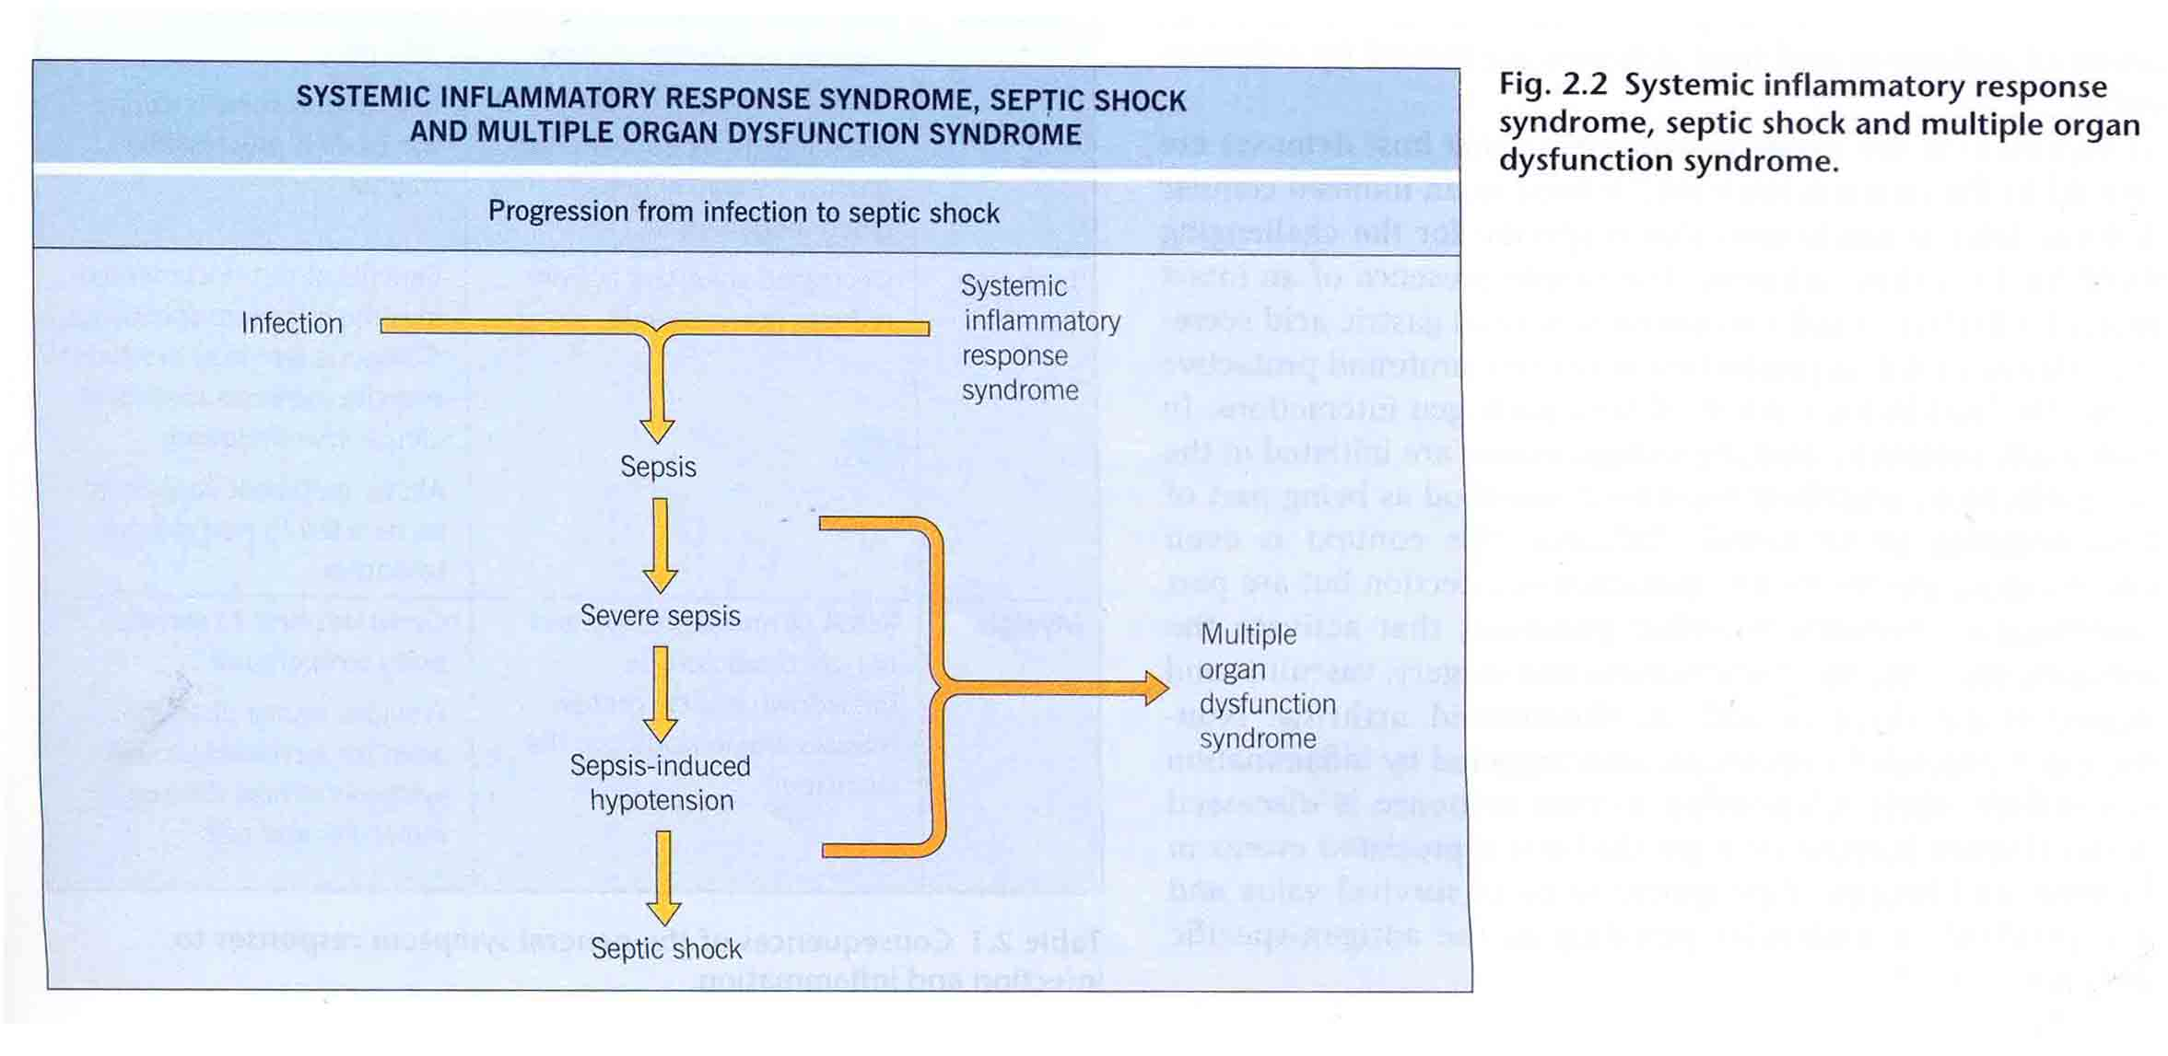

Slide 6
Epidemiologia da Sepse
CDC-EUA-2000: 11ª causa geral de óbito.
Estimativa 750.000 casos/ano
E.U.A. 200.000 mortes/ano
Sepse neonatal – 1 a 4 – 1000 nascidos vivos.
Associada com prematuridade, parto gemelar e com
condições de assistência pré-natal, durante o parto e no
berçário.
MAIOR
RISCO
Imunocomprometidos, diabéticos, etilistas, idosos, insuficiência renal dialítica, hospitalizados em UTI, queimados, politraumatizados.

Slide 7
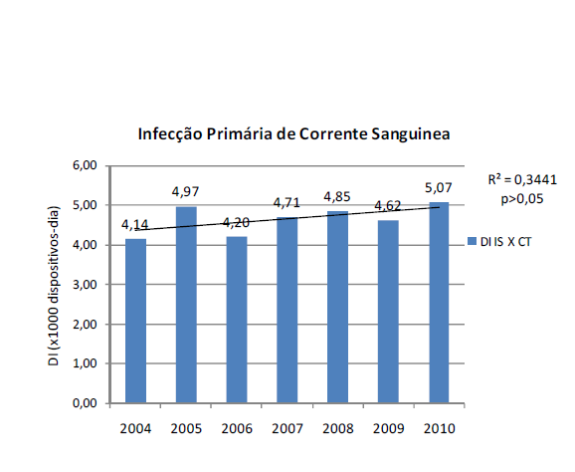
Centro de Vigilância Epidemiológica do Estado de São Paulo.

Slide 8
Bactérias e Focos Infecciosos Associados com Septicemia em Pacientes Não Hospitalizados.
Foco Infeccioso Primário | Principais Bactérias
Pele | Staphylococcus aureus
 | Streptococcus pyogenes
 | Clostridium perfringens
Pulmão | Streptococcus pneumoniae
 | Staphylococcus aureus
 | Haemophilus influenzae
 | Enterobactérias
Vias urinárias | Escherichia coli
Intestino/abdome | Enterobactérias
 | Anaeróbios – bacilos Gram (-)
 | Enterococcus faecalis
Meninge | Neisseria meningitidis
 | Streptococcus pneumoniae
 | Haemophilus influenzae

Slide 9
Agentes de Septicemia Pediátrica e Hospitalar
Streptococcus agalactiae
Haemophilus influenzae
Crianças Neisseria menigitidis
Staphylococcus aureus
Salmonella spp
Pacientes Staphylococcus aureus
Hospitalizados Klebsiella pneumoniae
(resistência a e outras enterobactérias
antimicrobianos) Pseudomonas aeruginosa
Acinetobacter baumannii
Enterococcus spp

Slide 10
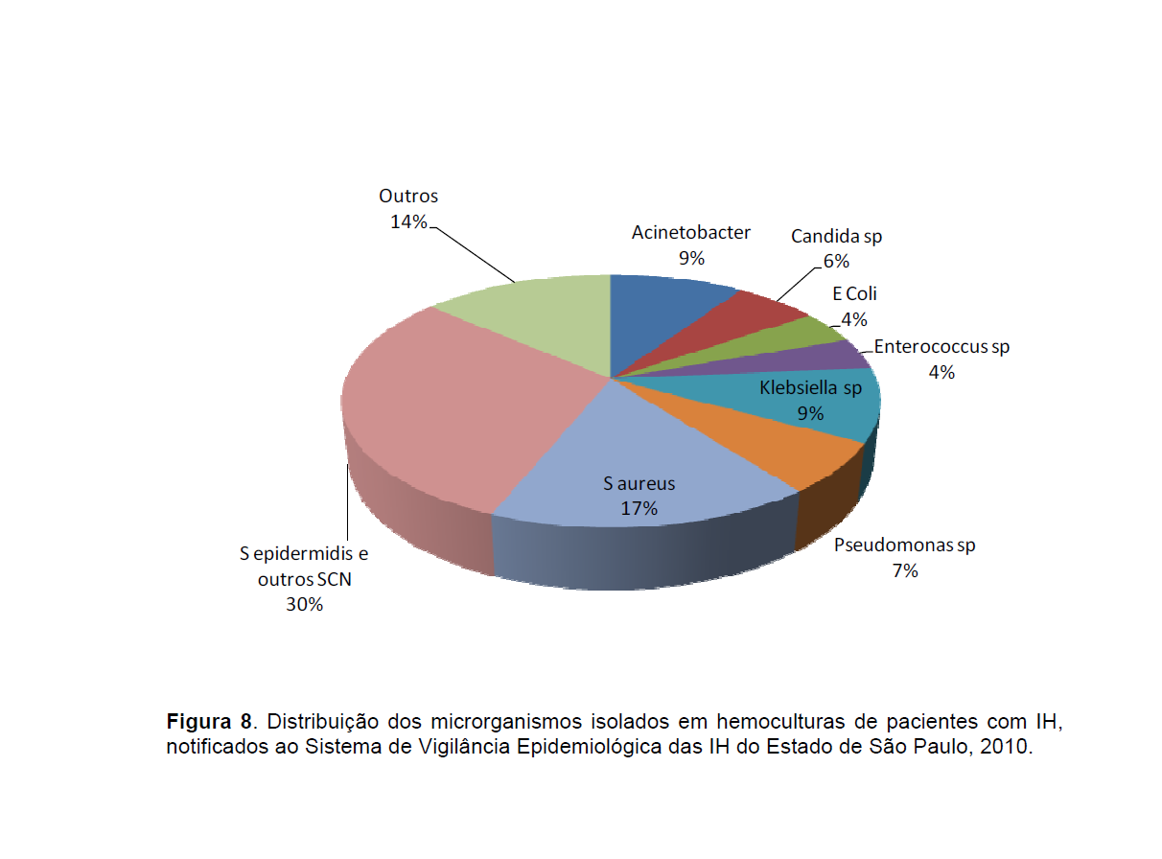

Slide 11
Fisiopatologia
LPG PG
Citocinas
anti-
inflamatórias
(IL 4-10-13)
Macrófagos
Monócitos
Neutrófilos
Citocinas inflamatórias
TNFα – IL1 – IL6- FAP
fator extrinseco
↓f. inibidor
plasminogênio
Inibição do eixo hipotálamo – hipófise-adrenal
Insuficiência adrenal relativa
↑trombina
↓fibrinólise
Microtrombos
Ativação endotelial
(↑ELAM)
separação atividade
celular procoagulante
↓
↑permeabilidade
↓
edema intersticial
↑síntese de NO (excesso)
depressão miocárdica
lesão tecidual
MI- FMRP USP

Slide 12
Manifestações clínicas
Febre ou Hipotermia
Calafrios
Hipotensão
Hiperventilação
Hepatoesplenomegalia
Alterações cutâneas
palidez, vasoconstrição ou
dilatação,
vasculite
Agitação – Torpor – Coma
Sangramento – CIVD
Disfunção orgânica:
Pulmão – cianose, SARA
Rim – oligúria, acidose
Fígado- icterícia
Coração – insuficiência
cardíaca

Slide 13
Investigação laboratorial e por imagem
Agente causal e foco
Avaliação orgânica
Hemocultura (≥3 amostras)
Cultura de outros fluídos (urina, etc)
Gram e exame micológico de pus e secreções
Antibiograma ou antifungigrama
RX e US para detectar foco
Hemograma
Função renal e eletrólitos
Função hepática, inclusive albumina sérica
Coagulograma – TP, TTPA, fibrinogênio
Gasometria arterial
Atividade inflamatória
PCR, procalcitonina

Slide 14
Critérios para o Diagnóstico de Septicemia (infecção + dois ou mais critérios)
Clínicos
Temperatura
>38,5°C ou <35°C
F. Cardíaca >90/min
F. Respiratória >20/min
Nível de consciência↓
Laboratório
Leucócitos
>12000 ou <4000
Desvio à E >10%
PCR↑(normal +2DP)
Procalcitonina (↑ normal +2DP)
Disfunção de órgãos
Hipoxemia arterial PaO₂/FiO₂ <300
Oligúria (<0,5mL/Kg/h)
Creatinina - ↑≥0,5mg/dL
Coagulação alterada
INR>1,5 ou TTPa >60s
Íleo paralítico
Plaquetopenia
(<100.000/µL)
Hemodinâmica
PA sistólica <90mmHg ou PA média
<70 ou ↓PA> 40 mmHg
Saturação venosa de O₂ <70%
Perfusão ● Lactato > 2 mMol/
●Tempo de enchimento capilar > 3s
Adaptado de Levy e cols, 2003.

Slide 15
Terapia antimicrobiana na Sepse
Isolar e testar a sensibilidade do agente infeccioso: a terapia dirigida oferece maior eficácia e segurança.
Foco pulmonar ou cutâneo
Cefalosporinas ou penicilinas
Foco urinário ou intestinal/abdominal
Cefalosporina ou quinolonas ou penicilinas
Foco desconhecido – (exemplos)
Cefalotina + gentamicina (+ metronidazol)
Ceftriaxona + Amicacina (+ metronidazol)
Oxacilina + Gentamicina
Opções conforme
Foco infeccioso
e gravidade
COMUNITÁRIA
(empírica)
HOSPITALAR
Cefepima
Ceftriaxona (ou Ceftazidima) + Amicacina
Ciprofloxacina + Amicacina
Vancomicina + Imipenem
(empírica)

Slide 16
